Slide 1
المفاهيم الأساسية في تكنولوجيا المعلومات والاتصالات
Information Technology (IT)

Slide 2
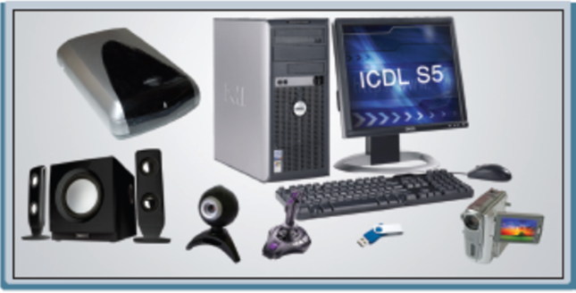
المكونات المادية (المعدات)
Hardware
هي كل الأجزاء الفيزيائية (الملموسة) والتي تشكل الوحدات الأساسية المكونة للحاسوب.
يتم تصنيف تلك الأجزاء بناءً على استخداماتها إلى: وحدات الإدخال، وحدات الإخراج، ووحدة المعالجة المركزية وغيرها.

Slide 3
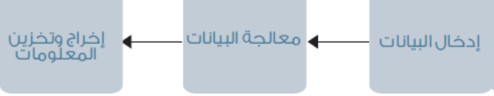
أجزاء الحاسوب الرئيسية
تختلف أجهزة الحاسوب كثيراً من حيث الشكل والحجم والشركة المصنعة، ولكنها جميعاً تشترك في التركيب الأساسي نفسه؛ فهي تحتوي وحدات لإدخال البيانات، وأخرى لتخزينها، وأخرى لمعالجتها ووحدات لإخراج نتائج عمليات المعالجة. ويمثل الشكل أدناه العمليات الأساسية التي تتم باستخدام الحاسوب:

Slide 4
أجزاء الحاسوب الرئيسية
يتكون الحاسوب من الأجزاء الرئيسية التالية:
  شاشة العرض Monitor
  لوحة المفاتيح Keyboard
  الفأرة Mouse
  قارئ (مشغل) القرص المرن Floppy Disk Drive
  قارئ (مشغل) الاسطوانة المدمجة CD ROM Drive
  السماعاتSpeakers
  صندوق النظام Computer Case or System Unit

Slide 5
أجزاء الحاسوب الرئيسية
يتم تصنيف المكونات المادية على النحو الآتي:
  وحدات الإدخالInput Devices
  وحدات الإخراجOutput Devices
  وحدات الإدخال والإخراجInput and Output Devices
  وحدة النظام ولوحة النظام System Unit and System (Motherboard)
  وحدة المعالجة المركزيةCentral Processing Unit
  الذاكرة Memory
  وحدات التخزينStorage Devices
  المنافذ Ports

Slide 6
وحدات الإدخال
Input Devices
يطلق مصطلح الإدخال على كل الأجزاء التي تسمح للمستخدم بإدخال البيانات إلى جهاز الحاسوب.
أهم وحدات الإدخال هي:
  لوحة المفاتيحKeyboard
    تُعدّ لوحة المفاتيح من وحدات الإدخال حيث يستطيع المستخدم من خلالها إدخال الأوامر والنصوص الى جهاز الحاسوب.
  الفأرةMouse
    أداة توفر سهولة التحكم بالحاسوب وذلك من خلال تحريكها بالاتجاه المطلوب على شاشة الحاسوب والنقر على الأيقونات و الأوامر، وذلك من خلال ما يُعرف بواجهة المستخدم الرسومية GUI.
  كرة المسارTrack Ball
    تُعدّ كرة المسار بديلاً للفأرة، حيث يتم استخدامها عادة من قبل المصممين، لأنها توفر سهولة التحكم بالرسومات على شاشة الحاسوب.
  لوحة اللمس Touch Pad
    لوحة تستجيب للضغط الناتج من تحريك الأصابع عليها. وتُعدّ لوحة اللمس بديلاً عن الفأرة في الأجهزة المحمولةLaptops.

Slide 7

وحدات الإدخال
Input Devices
  عصا التحكمJoy Stick
    تحتاج الكثير من الألعاب إلى جهاز يسمح للمستخدم بالتحكم والتوجيه بسهولة وهذا ما توفره عصا التحكم.
  ميكروفونMicrophone
    هو جهاز يسمح للمستخدم بإدخال الأصوات إلى جهاز الحاسوب، ويستطيع المستخدم بعد ذلك معالجتها باستخدام برامج معينة.
  الماسح الضوئيScanner
    هو جهاز يقوم بتحويل (مسح) مادة مطبوعة (وثيقة أو صورة) إلى ملف إلكتروني يتم حفظه على جهاز الحاسوب
  القلم الضوئيLight Pen
    قلم يعمل عمل الفأرة لكنه أسهل من حيث الاستخدام، فهو يسمح للمستخدم بإدخال الأوامر والنصوص عن طريق شاشة خاصة.
  الكاميرا الرقميةDigital Camera
    الكاميرا الرقمية تشبه من حيث الشكل الكاميرا التقليدية لكنها تختلف، حيث أنها تحتوي على ذاكرة تتيح للمستخدم بتخزين الصور فيها، ويُمكن نقل الصور من الكاميرا إلى جهاز الحاسوب، ثم معالجة هذه الصور باستخدام برامج خاصة.

Slide 8
وحدات الإدخال
Input Devices
  القلم الرقمي Stylus
    جهاز على شكل قلم يستخدم للتأشير والرسم والكتابة على لوحة الكترونية رقمية أو على شاشات اللمس، وعادة ما يُستخدم في أجهزة المساعد الشخصي الرقمي PDA.
  كاميرا الويبWeb Cam
    كاميرا صغيرة تُستخدم لنقل الصوت والصورة عبر الانترنت.

Slide 9
وحدات الإخراج
Output Devices
يُطلق مصطلح وحدات الإخراج على الأجهزة المستخدمة في إخراج أو إظهار المعلومات المخزنة في الحاسوب بعد معالجتها إما بشكل مرئي أو صوتي أو مطبوع.
أهم وحدات الإخراج هي:
  الشاشة Monitor or Screen
    تُعدّ الشاشة من أهم وحدات الإخراج، فهي تستخدم لإظهار المعلومات والنتائج بشكل مرئي. وبما أن الشاشة تُستخدم لإظهار نتائج مرئية فهي تسمى وحدة العرض المرئيVisual Display Unit (VDU).
  يوجد نوعان من الشاشة:
    شاشة أنبوبة أشعة كاثود (Cathode Ray Tube (CRT
    شاشة السائل البلوري أو شاشات العرض المسطحة Liquid Crystal Display (LCD)
  من أهم العوامل التي تؤثر على جودة الشاشة هي دقة وضوح الشاشة Resolution المتمثلة بعدد النقاط المكوّنة للصورة Pixels، ويجب مراعاة حجم الشاشة عند شرائها حيث يُقاس حجم الشاشة اعتماداً على طول قطر الشاشة من الداخل، ويقاس بوحدة البوصةInch.

Slide 10
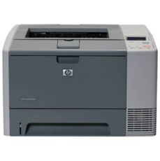
وحدات الإخراج
Output Devices
  الطابعاتPrinters
    تقوم الطابعة بتحويل الملف الإلكتروني الموجود على جهاز الحاسوب إلى وثيقة مطبوعة.
    الطابعات النقطيةDot Matrix Printers
    طابعات نفث الحبرInk Jet Printers
    طابعات الليزر Laser Printers
  السماعات Speakers
    تُعدّ السماعات إحدى أدوات الإخراج المسؤولة عن إخراج المعلومات ذات الطبيعة السمعية، وتُستخدم عادة مع برامج الوسائط المتعددة Programs Multi Media. تتوفر السماعات بأشكال وقدرات متعددة، فبعضها مزود بمكبر أو مضخم صوت، وبعضها موجود على شكل سماعات للرأسHeadphones.
  الراسمات Plotters
    طابعة كبيرة تُستخدم لطباعة الصور والمخططات الضخمة بدقة عالية، وتمتاز هذه الطابعات بقدرتها على تمييز درجات الألوان عند الطباعة.

Slide 11
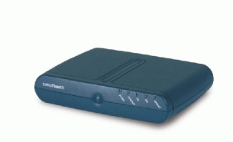
وحدات الإدخال والإخراج
Input & Output Devices
يوجد بعض الأجهزة والبرامج التي تعمل كوحدة إدخال وإخراج معاً، ومن الأمثلة على ذلك:
شاشة اللمس Touch Screen
  تُعدّ شاشة اللمس مثالاً على أجهزة الإدخال والإخراج فهي شاشات تتميز بأنها تظهر المخرجات للمستخدم ويتم استخدامها لإدخال البيانات عن طريق اللمس. ومن الأمثلة على ذلك أجهزة الصراف الآلي ATM Machines.
المودم Modem
  جهاز يستخدم لربط جهاز الحاسوب مع خط الهاتف للاتصال بالإنترنت
المنسقات الصوتية Speech Synthesizers
  تُعدّ المنسقات الصوتية مثالاً على برنامج إدخال وإخراج في آن واحد، فهي تُستخدم لتحويل النصوص المكتوبة على شاشة الحاسوب إلى ملف صوتي وأيضا تقوم بتحويل الملف الصوتي إلى نصوص يتم كتابته على شاشة الحاسوب.

Slide 12
وحدة النظام ولوحة النظام
System Unit and System (Mother Board)
وحدة النظام هو الصندوق الذي يحتوي على جميع القطع الداخلية الأساسية لجهاز الحاسوب (وحدة المعالجة المركزية، الذاكرة، ووحدات التخزين) ويتم تثبيت تلك القطع في وحدة النظام على لوحة تسمى لوحة النظام أو الوحة الأم.

Slide 13
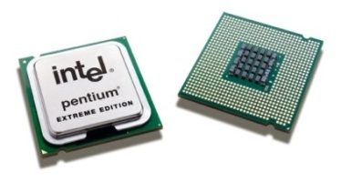
وحدة المعالجة المركزية
Central Processing Unit (CPU)
تتكون وحدة المعالجة المركزية من ثلاث أجزاء رئيسية وهي:
وحدة الحساب والمنطق Arithmetic and Logic Unit (ALU)
المسجلاتRegisters
وحدة التحكمControl Unit (CU)

Slide 14
وحدات قياس الذاكرة
Memory Measurements
يستخدم الحاسوب النظام الثنائي Binary أو الرقميDigital لتمثيل البيانات والتعليمات، وأصغر وحدة قياس في النظام الثنائي هي البت Bit، حيث يمثل البت أما 0 أو1. ووحدة قياس سعة التخزين هي البايت Byte ثماني خانات تسمى كل منها بت Bit، وهي تمثل حرفاً واحداً، وهناك مضاعفات كثيرة لهذه الوحدة، وفيما يأتي توضيح لبعض وحدات قياس السعة التخزينية ونذكرها بالترتيب من الأصغر إلى الأكبر:
  البت Bit: أصغر وحدة لقياس حجم المعلومات في الحاسوب تمثل 0 أو 1.
  البايت:Byteمجموعة مؤلفة من ثماني خانات (بت) والذي يمثل حرفاً واحداً.
  الكيلو بايت (Kilobyte (KB: تساوي 1024(¹⁰₂( بايت.
  الميجابايتMegabyte (MB): يساوي 1024(¹⁰₂( كيلو بايت.
  الجيجابايت Gigabyte (GB): تساوي 1024(¹⁰₂( ميجا بايت (تقريباً مليون بايت).
  التيرابايت (Terabyte (TB: تساوي 1024(¹⁰₂( جيجا بايت.

Slide 15
الذاكرة
Memory
ذاكرة الوصول العشوائي Random Access Memory (RAM)
  تُعدّ ذاكرة الوصول العشوائي الذاكرة الرئيسية لجهاز الحاسوب، حيث تعمل مع وحدة المعالجة المركزية على إنجاز مهام الحاسوب إذ أن الأوامر والبرامج المطلوب تنفيذها من قبل وحدة المعالجة يتم تخزينها مؤقتاً في الذاكرة لحين دخولها إلى وحدة المعالجة المركزية، ومن أهم تلك البرامج برنامج نظام التشغيل الذي يتم تحميله إلى ذاكرة RAM عند تشغيل الجهاز حتى تتمكن وحدة المعالجة المركزية من تنفيذ الأوامر في ذلك البرنامج. وتوصف هذه الذاكرة بأنها ذاكرة متطايرة أي أن المعلومات المخزنة فيها تختفي عند انقطاع التيار الكهربائي، لذلك يتم الاحتفاظ بالبيانات بشكل مؤقت في هذه الذاكرة. وتُقاس سعة هذه الذاكرة أما بميجابايت Mbyte أو جيجابايت Gbyte وكلما كانت سعتها أكبر كان أداء الحاسوب أفضل.
ذاكرة للقراءة فقط Read Only Memory (ROM)
  تحتوي هذه الذاكرة على برنامج (POST (Power On Self Test الذي يعمل على فحص القطع الداخلية في وحدة النظام والتعرف إليها عند تشغيل جهاز الحاسوب. ويتم كتابة وتخزين البرامج على هذه الذاكرة من قِبَل الشركة المصنّعة حيث لا يستطيع المستخدم الكتابة أو التغيير على هذه الذاكرة، لذلك تُعدّ هذه الذاكرة للقراءة فقط. يطلق على هذه الذاكرة اسم ROM-BIOS لأنها تحتوي على برنامج نظام الإدخال والإخراج الأساسي BIOS (Basic Input Output System) المسؤول عن التعرف على القطع داخل وحدة النظام.

Slide 16
وحدات التخزين
Storage Devices
القرص الصلب Hard Disk
  يُعد ّالقرص الصلب من أهم وحدات التخزين وذلك لأنه سريع، وسعته التخزينية كبيرة جداً. يُستخدم القرص الصلب لحفظ الملفات والبرامج على جهاز الحاسوب. ويُعدّ برنامج نظام التشغيل Operating System (OS) من أهم البرامج التي يتم تخزينها داخل القرص الصلب، حيث إنه المسؤول عن تشغيل جهاز الحاسوب. وتُقاس سعة القرص الصلب بالجيجابايت Gbyte، وكلما كانت سعة القرص أكبر كان أداء الحاسوب أفضل.
  يُقسم القرص الصلب إلى نوعين:
    داخليInternal: يوجد هذا القرص داخل وحدة النظام، ويتم تخزين كافة البرامج والملفات عليه، ويمتاز بأنه أسرع من القرص الصلب الخارجي.
    خارجيExternal: يتم ربط القرص الصلب الخارجي مع وحدة النظام من خلال منافذ معينة، ويُستخدم عادة لأغراض عمل نُسخ احتياطية من البرامج والملفات المهمة.

Slide 17
وحدات التخزين
Storage Devices
القرص المدمجCompact Disk (CD-ROM)
  يُعدّ القرص المدمج أحد أجهزة التخزين شائعة الاستخدام، وقد كان القرص المدمج في البداية معداً للقراءة فقط حيث أن المستخدم يستطيع استرجاع بيانات مخزنة مسبقاً على القرص ولا يستطيع أن يخزن أو يعدل على تلك البيانات. وقد تم تطوير تكنولوجيا القرص، بحيث يوجد نوعان من الأقراص المدمجة حالياً، الأقراص المدمجة القابلة للتسجيل CD-R(Recordable) التي تسمح للمستخدم بالتسجيل عليها باستخدام محرك قرص مدمج قابل للنسخ لكن لا يستطيع المستخدم أن يحذف المعلومات التي تم تسجيلها. أما النوع الثاني فهو الأقراص المدمجة التي يُمكن إعادة التسجيل عليها CD-RW(Rewritable) التي تسمح للمستخدم بأن يعدل على المعلومات المخزنة على القرص. تتراوح سعة القرص المدمج من Megabyte (700-650).

Slide 18

وحدات التخزين
Storage Devices
القرص الرقمي Digital Versatile Disk (DVD)
  تشبه هذه الأقراص من ناحية الشكل الأقراص المدمجة لكنها أسرع وذات سعة تخزينية أكبر. إذ تتراوح سعة القرص الرقمي منGigabyte (5-4)، وتستخدم لحفظ الملفات الكبيرة مثل الأفلام.
القرص المرنFloppy Disk
  كان القرص المرن يُستخدم لتخزين ملفات صغيرة الحجم حيث أن سعة هذه الأقراص تساوي 1.44 Megabyte وكانت تتميز هذه الأقراص برخص ثمنها. وهذه الأقراص بطيئة جداً ولا يُمكن الإعتماد عليها لتخزين الملفات أو المعلومات الهامة لذلك أصبحت قليلة الاستخدام.
ذاكرة فلاشFlash Memory
  تمتاز هذه الذاكرة بأنها سريعة ورخيصة الثمن وصغيرة الحجم، ويتم ربطها مباشرة مع وحدة النظام، ويوجد عدة سعات لهذه الذاكرة وصلت إلى 32 Gigabyte.

Slide 19
وحدات التخزين
Storage Devices
بطاقة الذاكرة Memory Card
  ذاكرة صغيرة الحجم تُستخدم عادة مع الأجهزة المحمولة مثل جهاز الخلوي (النقال) والكاميرا الرقمية، وتُستخدم لتخزين ونقل الملفات بين الأجهزة.
التخزين على الشبكة Online File Storage
  تقدم بعض الشركات خدمة التخزين على أجهزتها من خلال مواقع خاصة على الإنترنت، حيث يستطيع المستخدم الوصول إلى ملفاته من أي جهاز موصول بالإنترنت.
مشغّل الشبكة Network drive:
  وقد تمتلك بعض الشركات جهاز حاسوب يُطلق عليه (الحاسوب الخادم) الذي يربط بين أجهزة الشبكة، ويسمح بتخزين الملفات المشتركة عليه، حيث يمكن لمستخدمي الشبكة الوصول إلى تلك الملفات بسهولة وحسب الصلاحيات المعطاة لهم، كما يسمح لهم بمشاركة ملفاتهم مع الآخرين، وبالتالي فإن هذه المشغّلات تُعدّ أسهل طريقة لحفظ البيانات، وخاصة عند قيامك بعملية النسخ الاحتياطي للبيانات، لأنك تخزنها من مصدر رئيس واحد.

Slide 20
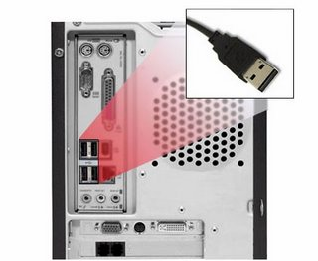
منافذ التوصيل
Computers Ports
المنفذ المتسلسل Serial Port
  يوجد هذا المنفذ في الجزء الخلفي من وحدة النظام. ويستخدم خطاً واحدا لإرسال واستقبال البيانات بحيث يُرسل البيانات (بت بعد بت) لذلك أطلق عليه اسم المتسلسل، وبسبب هذا الأسلوب بالإرسال فهو بطئ جدا. ويُستخدم هذا المنفذ لوصل الفأرة ولوحة المفاتيح.
المنفذ المتوازي Parallel Port
  يوجد هذا المنفذ في الجزء الخلفي من وحدة النظام. ويستخدم ثمان خطوط لإرسال واستقبال البيانات فهو يُرسل ثمانية بتات مرة واحدة بشكل متوازٍ، لذلك فهو أسرع من المتسلسل. ويُستخدم هذا المنفذ لتوصيل الطابعة.
المنفذ المتسلسل الشامل Universal Serial Bus (USB)
  يوجد هذا المنفذ في الجزء الخلفي أو الأمامي من وحدة النظام وهي تكنولوجيا جديدة لإرسال واستقبال البيانات، وبإمكان هذا المنفذ إرسال واستقبال البيانات بسرعة عالية. يُستخدم هذا المنفذ لربط الكثير من الأجهزة: كالطابعة والكاميرا الرقمية ولوحة المفاتيح والفأرة والماسح الضوئي.

Slide 21
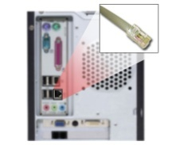
منافذ التوصيل
Computers Ports
المنفذ اللاسلكي Wireless Port
  انتشرت مثل هذه المنافذ على الأجهزة الحديثة، إذ تمكنك من ربط أجهزة الإدخال أو الإخراج عن بُعْدٍ دون الحاجة إلى وجود كوابل Cables بينها وبين منافذ الحاسوب، ومن الأمثلة عليها جهاز حاسوب محمول مرتبط لاسلكياً مع شبكة الحاسوب.
منفذ فيديو FireWire
  يمتاز هذا المنفذ بسرعة نقل البيانات، لذلك يستخدم لتوصيل الفيديو الرقمي والاسطوانات الصلبة الخارجية إلى جهاز الحاسوب نظراً لحجم البيانات التي يتم نقلها في هذه الأجهزة
منفذ خط الشبكة Network Port
  يُستخدم هذا المنفذ لربط الأجهزة مع بعضها البعض من خلال ما يسمى (بطاقة الشبكة)Ethernet Card. وبربط الأجهزة مع بعضها البعض تستطيع مشاركة المعلومات والبرامج فيما بينها.

Slide 22
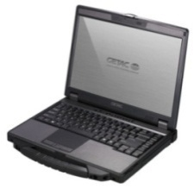
أنواع الحواسيب
Types of Computers
الحاسوب الشخصي Personal Computer
  هو الحاسوب الأكثر شيوعاً، ويستخدم لإنجاز المهام المكتبية في المنزل والعمل، ونظراً للإقبال الكبير على هذه الحواسيب واستخداماتها المتعددة فقد تم تطويرها بشكل سريع، وأصبحت هذه الحواسيب ذات ذاكرة عالية ومساحات تخزين كبيرة وسرعة معالجة كبيرة.
الحاسوب الشخصي المحمول Laptop
  تُعدّ هذه الحواسيب أصغر حجماً من الحواسيب العادية، كما أن وحدتها الرئيسية وشاشتها ولوحة مفاتيحها وفأرتها متصلة معاً في وحدة واحدة. وتكون أسعار هذه الأجهزة أعلى من أثمان الأجهزة الشخصية المماثلة، وهذا الحاسوب مزود ببطارية لتزويده بالكهرباء لذلك يُمكن حمله والتجوال به. ويتم استخدام هذه الأجهزة عادة من قبل رجال الأعمال أو الأفراد الذين يتطلب طبيعة عملهم هذه النوع من الحواسيب.

Slide 23
أنواع الحواسيب
Types of Computers
الحاسوب الرئيسي Mainframe
  هو حاسوب كبير، قوي النظام، يمتاز بسعة تخزينية ضخمة، غالي الثمن، وسريع جداً، وتأتي قوته من قدرته على تنفيذ أوامر مئات المستخدمين في الثانية الواحدة، لذلك يُستخدم هذا النوع في المؤسسات والشركات الضخمة كخادم.
حواسيب الشبكة Networks Computers
  مجموعة حواسيب مرتبطة مع بعضها البعض باستخدام (بطاقة الشبكة). تستطيع هذه الحواسيب تبادل البيانات والبرامج فيما بينها ومشاركة بعض الأجهزة مثل الطابعات والماسحات الضوئية.
الحاسوب اللوحي Tablet PC
  أحد أشكال الحاسوب PDA الذي يُحمل باليد، ويستخدم لوحة رسومية، مما يتيح استخدام الإصبع أو القلم الرقمي لإدخال المعلومات.

Slide 24
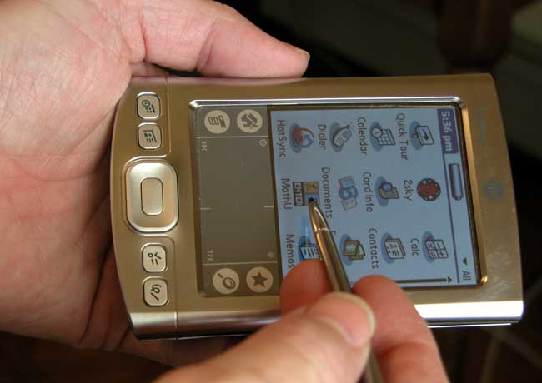
الأجهزة الرقمية المحمولة باليد
Handheld Portable Digital Devices
المساعد الشخصي الرقمي ((PDA Personal Digital Assistant
  هو حاسوب مدمج بحجم راحة اليد تقريباً، يعمل بنظام تشغيل شبيه بالنظام المستخدم في الأجهزة الكبيرة ولكن بميزات أقل منها. ويكون مجهَّز بقلم خاص بدلاً من لوحة المفاتيح، يُستخدم للكتابة ويمكن استخدامه لتخزين واستدعاء المعلومات. وتكون قوة المعالجة وحجم الذاكرة للمساعد الشخصي الرقمي (PDA) محدودتين، ويتم فيه تخزين البيانات على بطاقة الذاكرة أو الاسطوانات الثابتة دقيقة الحجم، ويُمكن استخدامه كجهاز هاتف ووصله بالإنترنت. يتم استخدامه عادة من قبل رجال الأعمال أو الطلاب
جهاز الهاتف النقال أو الموبايل Mobile Phone
  يُستخدم جهاز الهاتف النقال (الموبايل) للاتصالات الهاتفية، كما يُستخدم لإرسال الرسائل والفاكسات، ويمكنه إرسال البريد الإلكتروني أيضاً من خلال الاتصال مع شبكة الإنترنت.

Slide 25
الأجهزة الرقمية المحمولة باليد
Handheld Portable Digital Devices
مشغل الوسائط المتعددة Multimedia Media Player
  يسمح لك مشغّل الوسائط المتعددة بتخزين ملفات صوتية، وصور، وفيديو. كما يُمكنك تنزيل ملفات صوتية وفيديو من الإنترنت إلى المشغّل للاستماع إليها، مع الأخذ بعين الاعتبار أن الكثير من الأغاني والأفلام والأعمال الموسيقية لها حقوق نشر وحماية قانونية عند تنزيلها من مصادرها.
الهاتف الذكي:
  هاتف نقال متقدم يحتوي على العديد من الخصائص. تختلف قدراته وخصائصه من مصنع إلى آخر، وتحتوي الكثير من هذه الأجهزة على نظم تشغيل تسمح لك بالاتصال الشبكي مع أجهزة أخرى، وكذلك تسمح بتنزيل البرامج التطبيقية، كما تسمح لك بتبادل البريد الإلكتروني واستعراض صفحات الإنترنت. هناك أجهزة مزودة بنظام تحديد المواقع GPS للمتصل بك، كما تم تزويد البعض منها بكاميرا.

Slide 26
أداء الحاسوب
Computer Performance
سرعة وحدة المعالجة المركزية CPU Speed
  تُعدّ وحدة المعالجة المركزية المسؤولة عن معالجة البيانات وعن تنفيذ جميع التعليمات والأوامر، لذلك كلما كان تنفيذ الأوامر يتم بشكل أسرع كان أداء جهاز الحاسوب أفضل. وقد تم تطوير سرعة المعالجات منذ ظهورها من MHz 4.77 إلى حوالي GHz 3.2 أي ما يقارب MHz 3277. والجدير بالذكر بأن بعض المعالجات تحتوي على ذاكرة خاصة تسمى Cache Memoryوهي ذاكرة صغيرة الحجم والسعة حيث تزيد من قدرة وحدة المعالجة المركزية على التعامل مع البيانات بشكل كبير.
سعة ذاكرة الوصول العشوائيRAM Size
  كما ذكرنا سابقاً أن ذاكرة الوصول العشوائي هي الذاكرة التي تعمل بشكل متواصل مع وحدة المعالجة المركزية، حيث يتم تخزين البيانات فيها بشكل مؤقت قبل دخولها إلى وحدة المعالجة المركزية، كما أن أي برنامج يتم تشغيله يتم تحميل (نسخ) جزء من ذلك البرنامج إلى الذاكرة. لذلك كلما زادت سعة ذاكرة الوصول العشوائي زادت قدرة وحدة المعالجة المركزية على معالجة البيانات بشكل أسرع وبالتالي تحسين أداء الحاسوب.

Slide 27
أداء الحاسوب
Computer Performance
سعة القرص الصلب وسرعتهHard Disk Capacity and Speed
  يتم تخزين جميع البرامج والملفات على القرص الصلب، ومن أهمها برنامج نظام التشغيل. عند تشغيل جهاز الحاسوب يتم تحميل جزء من برنامج نظام التشغيل إلى الذاكرة العشوائية وبعد ذلك يتم تحميل الملفات وبقية البرامج المراد تشغيلها بمساعدة نظام التشغيل إلى الذاكرة العشوائية. لذلك لا بد من توافر مساحة فارغة يستطيع فيها نظام التشغيل العمل على نقل الملفات بسهولة من القرص الصلب وإليه، وتخزينها في الذاكرة العشوائية، وكلما زادت سعة القرص الصلب كلما كانت عملية نقل الملفات تتم بشكل أسرع وبالتالي يتم تحسين أداء جهاز الحاسوب.
  وهنا لا بد من الإشارة إلى أن سرعة القرص الصلب بنقل البيانات له دورٌ كبير في أداء الحاسوب، حيث تُقاس سرعة القرص الصلب بسرعة دوران القرص حول المحور Revolution Per Minute (RPM)والتي تعادل أجزاءً من الثانية Milliseconds.

Slide 28
أداء الحاسوب
Computer Performance
معالجة بطاقة الشاشة Monitor Card Processor
  تتطلب عملية إظهار الرسومات والصور على شاشة الحاسوب تتطلب معالجاً سريعاً، له القدرة على معالجة الصور بسرعة عالية دون أن يلاحظ المستخدم أي انقطاع في عملية العرض، لذلك يتم استخدام بطاقة الشاشة وهي بطاقة إلكترونية يتم تثبيتها على اللوحة الأم، وتتكون من معالج وذاكرة، يؤثر حجمها في زيادة سرعة أداء الحاسوب، حيث يقلان من العبء الحاصل على وحدة المعالجة المركزية.
عدد البرمجيات التي يتم تشغيلها في آن واحدNumber of Running Applications
  أي تطبيق يقوم المستخدم بتشغيله سيستخدم جزءاً من موارد الحاسوب، مثل الذاكرة وقدرة المعالج، لذلك يُفضل أن يقوم المستخدم بتشغيل البرامج التي يحتاجها فقط وذلك لتخفيف العبء عن جهاز الحاسوب وتحسين أداءه.

